Slide 1
Презентация на тему «Информационные технологии в науке и образовании»
Подготовила
Бочарова Лилия

Slide 2
Безусловно, каждая сфера жизни современного человека не обходится без участия в ней информационных технологий, поскольку человечество стремительно развивается и осваивает новые области. Так, современный период развития цивилизованного общества характеризует процесс информатизации.
Области науки и образования также подверглись некоторым изменениям в обществе. Статистика показывает, что у информатизации научно-познавательного процесса, а также у образовательного процесса как такового имеются как положительные стороны, так и отрицательные. Роль информационных технологий в образовательном процессе человека на данном тапе развития общества является ключевой, поскольку икт напрямую влияют на интеграцию всех общественных процессов и деятельности человека. С начала ХХI столетия в нашу жизнь активно внедрялись информационные технологии и представить развитие какой-любо отрасли без участия икт сейчас не предоставляется возможным. XXI век – век механизации, роботизации и информатизации всех сфер человеческой жизнедеятельности.

Slide 3
Информатизация общества - это глобальный социальный процесс, особенность которого состоит в том, что доминирующим видом деятельности в сфере общественного производства является сбор, накопление, обработка, хранение, передача и использование информации. Информатизация общества обеспечивает: 1) Активное использование постоянно расширяющегося интеллектуального потенциала общества, сконцентрированного в печатном фонде, в научной, производственной и других видах деятельности его членов. 2) Интеграцию информационных технологий с научными, производственными сферами общества, инициирующую развитие всех сфер общественного производства. 3) Высокий уровень информационного обслуживания, доступ любого члена общества к источникам достоверной информации, визуализацию представляемой информации, существенность используемых дан.

Slide 4
Положительные и отрицательные стороны информатизации науки и образования:
+
-
Временная эффективность учебного процесса. Данный факт не мог не сказаться на эффективности работы педагога. Возможность беспрецедентного возвращения в старый лекционный материал и оперативной подготовки нового путем электронных технологий, а не ручного труда дает дополнительное время на педагогическое творчество и педагогическое самообразование. Также большое значение имеет такая психологическая составляющая как отдых.
Повышение эффективности контроля качества процесса обучения. Через измерение уровня достижений учащихся и их последующего сопоставления с требованиями образовательных стандартов стало возможным определить потенциальные возможности обучающихся, а также квалификационного коэффициента преподавателя. Что в результате дает полную картину эффективности или неэффективности образовательного процесса.
Формирование партнерских отношений между преподавателем и учащимися. Немаловажный фактор успешности образовательного процесса то, как сложатся взаимоотношения педагога и школьников. Установлению доверительных отношений способствуют применение новых методов в обучении, таких как эвристический и проблемный. Трудовая деятельность учащего и учащегося в обоих случаях нацелена на кооперирование, работу в группе, совместный поиск решения проблемы.
Возможность получения «конвертируемого образования». Уникальные технологические навыки, которые учащийся приобретает сегодня определенный гарант его профессиональной востребованности на рынке труда завтра.
Негативное воздействие на организм и психику человека. Чрезмерная работа за компьютером провоцирует развитие таких заболеваний как: гипертония, заболевание опорно-двигательного аппарата, устойчивая близорукость, ишемическая болезнь сердца, заболевание почек и мочеполовой системы, а также импотенция и фригидность. Среди психических заболеваний - депрессия.
Затушевывание личностного фактора, связанного с внутренним потенциалом преподавателя. Техническая компонента начинает превалировать над личностной составляющей в образовательном процессе. Внутренний потенциал преподавателя не может быть максимально задействован в учебном пространстве в связи с невозможностью конкурировать с всезнающей машиной, в чью «память» помещен весь опыт человеческой цивилизации.
Дополнительный доступ к информации, не имеющей отношения к учебному процессу. Подавляющее большинство учащихся, не достигших совершеннолетнего возраста, отдает свое явное предпочтение развлекательной, но не образовательной составляющей информационных технологий.
Отсутствие непосредственного контакта. Если речь идет о дистанционном образовании, при котором учащийся частично или полностью отдален от преподавателя и/или учебных средств, и/или образовательных ресурсов. Ученик предоставлен сам себе, его образовательную деятельность не скооперирована. Педагогический процесс утрачивает воспитательную направленность как одну из основных компонент формирования полноценной личности.

Slide 5
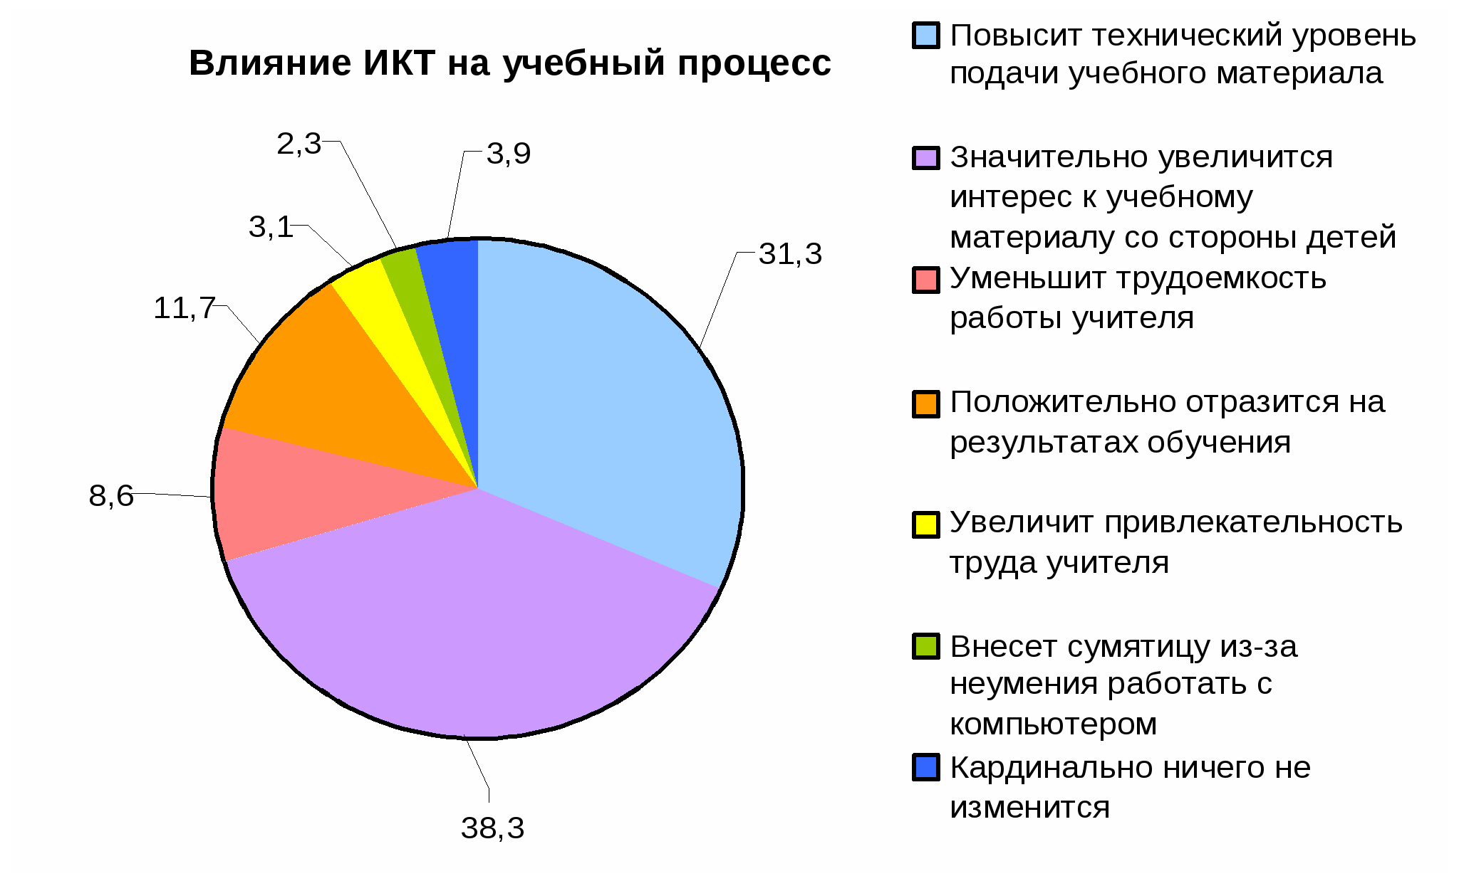
Статистика влияния ИКТ на учебный процесс:

Slide 6

Влияние ИКТ на область науки.

Slide 7
Использование информационных технологий в науке помогает проводить диагностику экспериментов, осуществление которых может быть опасным или дорогостоящим, а также для проектировки различных научных моделей, визуализации биологических, физических, химических и тд. процессов, контроля геологических процессов при помощи специального оборудования, а также для изучения труднодосягаемых земных или инопланетных точек. Стоит дополнить, что в общественном доступе имеется хранилище видео-аудио материалов различных научно-исследовательских центров, доступ к результатам культурных и научных открытий также имеет каждый пользователь сети Интернет, что в очередной раз подтверждает интенсивное влияние информационных технологий на жизнь современного человека.

Slide 8
В бытовом плане использование икт в науке и образовании чаще всего понимают: презентации, научно-исследовательские работы учеников и студентов, подготовку статистики, создание различных документов в программах Microsoft, базовые программы для программирования, использование вычислительной техники и электронных гаджетов ежедневного пользования, различных электронных аппаратов в госучреждениях, банках, магазинах и тд. Таким образом, так или иначе человек любой возрастной группы вынужден использовать икт в повседневной жизни и осуществлять бытовое познание, обучаться работе с новыми современными технологиями даже не замечая этого.

Slide 9
Заключение: Перспективная система образования должна учитывать основные вызовы XXI века и связанные с ними важнейшие проблемы человека в современном информационном обществе. К важнейшим направлениям перехода к новой образовательной концепции, которая станет основой необходимой для условий XXI века перспективной системы образования, относятся, в частности, фундаментализация образования на всех его уровнях; реализация концепции опережающего образования; широкое использование методов инновационного и развивающего образования на основе применения перспективных информационных технологий; повышение доступности качественного образования путем развития системы дистанционного обучения и средств информационной поддержки учебного процесса современными информационными и телекоммуникационными технологиями Информационные технологии играют значительную роль в развитии современного образования. Получение образования - важный этап в жизни человека, так как именно в школьном образовании закладывается фундамент успешного участия человека в жизни современного общества. Сущность современных информационных технологий заключается в их универсальности и многофункциональности. Но при всех своих больших возможностях эти технологии предоставляют только средства, потенциально позволяющие сделать более эффективной деятельность человека. В том, как раскрыть этот потенциал именно для образовательного процесса, и состоит главная многоплановая проблема совершенствования образования на базе информационных технологий. Успешное ее решение будет способствовать повышению качества и степени доступности образования всех уровней - от школы до систем подготовки и переквалификации специалистов, интеграции национальной системы образования в научную, производственную, социально-общественную и культурную информационную инфраструктуру мирового сообщества.

Slide 10

Благодарю за внимание

